Slide 1
Презентация занятия по внеурочной деятельности «Звуки, буквы и слова» 1 класс на тему: «Слова, обозначающие предмиеты»
Выполнила:
учитель-логопед
МКОУ «Толпинская СОШ»
Фомина Е.А.

Slide 2
ОРГМОМЕНТ
Прозвенел звонок и смолк – начинается урок.

Slide 3
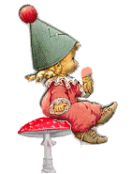
1. Упр. «Лягушка и слоник» 2. Упр «Любопытный язычок» 3. Упр. «Обезьянка» 4. упр. «Бульдог» 5. упр. «хомяк» 6. упр. «Самовар» 7. упр. «Накажу непослушный язычок»
АРТИКУЛЯЦИОННАЯ ГИМНАСТИКА

Slide 4
ПСИХОЛОГИЧЕСКАЯ
НАСТРОЙКА
Ребята, закройте глаза, вытяните руки. Представьте, что у вас на ладонях лежат маленькие солнышки, через пальчики их лучики проходят по всей руке, и вы ощущаете тепло. Далее представьте, что руки успокоились, отдохнули. Переключайтесь на ноги – стопы, пальцы. Представьте, как солнечные лучики проходят по ногам, согревая их. В ногах проходит усталость, мышцы ног отдыхают.

Slide 5
Побеждает всегда тот, кто верит в свои силы. Представьте себе, что одна ладошка – это уверенность в себе, вторая ладошка – это знания и умения. Соедините ладошки и приложите к себе – всё это ваше, пусть они принесут вам удачу сегодня и всегда.

Slide 6
Успокойте своё дыхание, пусть оно станет более плавным, медленным, равномерным. Улыбнитесь и скажите добрые слова друг другу. Встряхните руки, как будто стряхиваете воду.
ФОНЕТИЧЕСКАЯ
ЗАРЯДКА

Slide 7
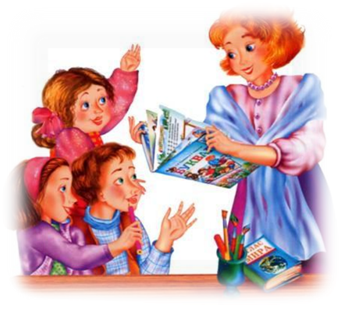
Пи-па-пэ-по
Ни-на-нэ-но

Slide 8
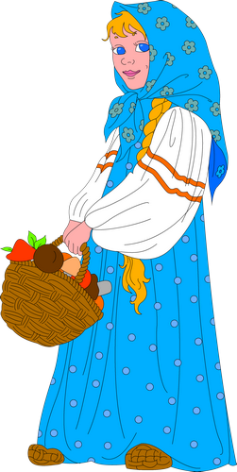
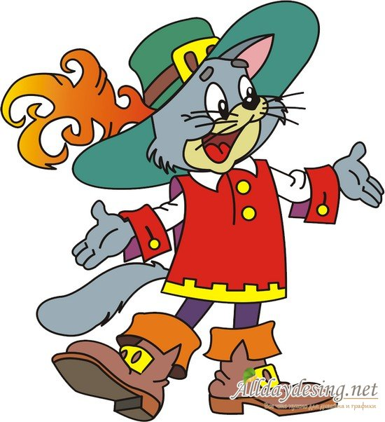
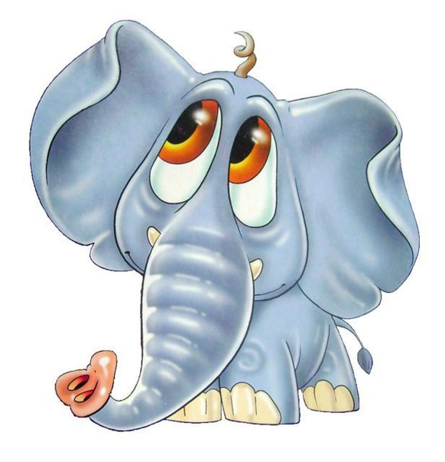
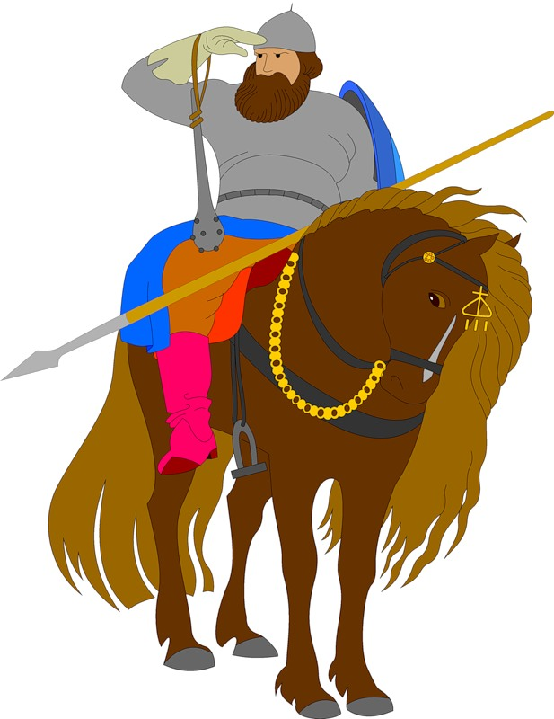
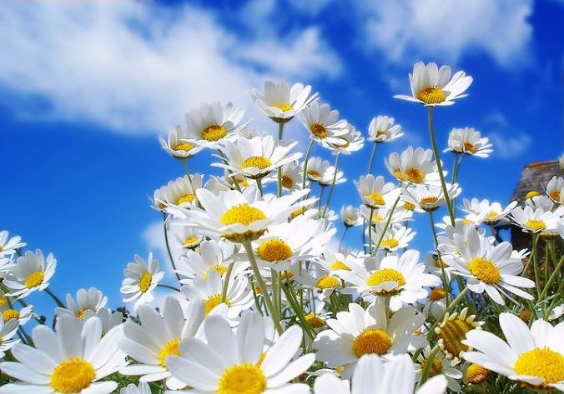
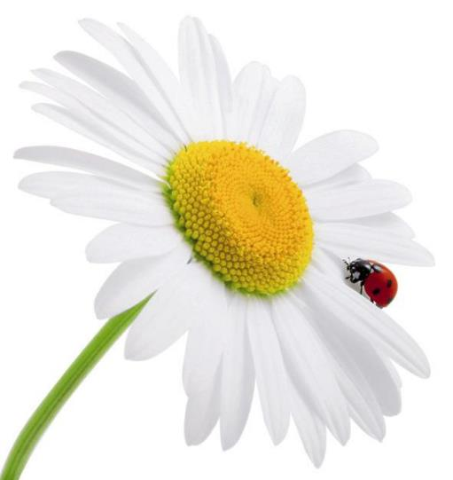
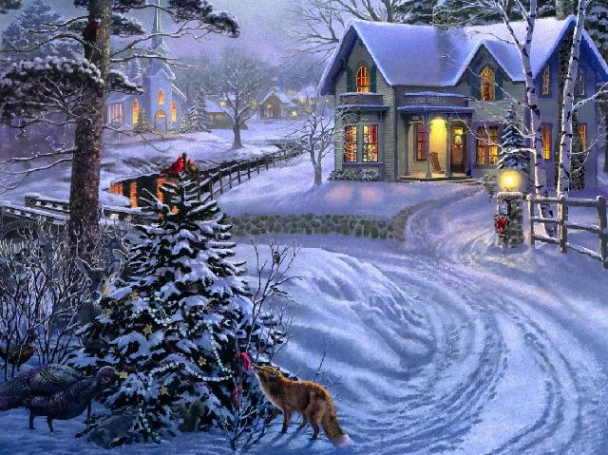
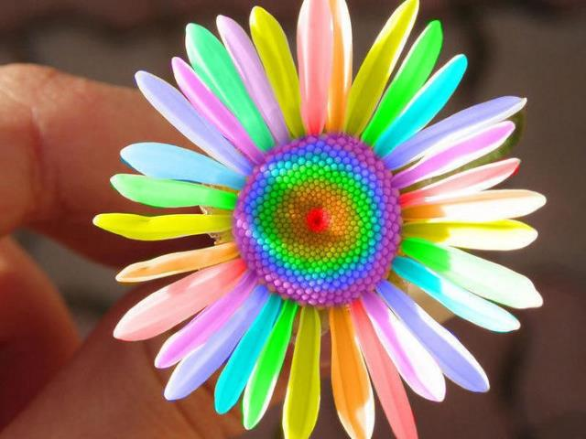
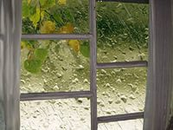
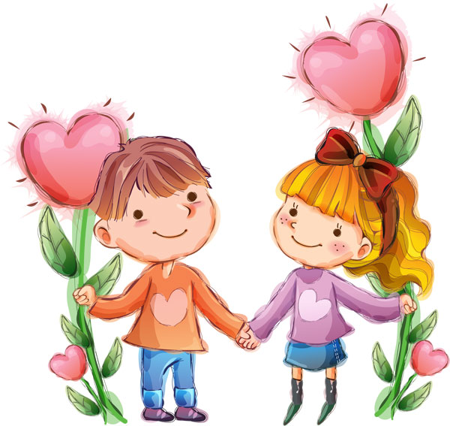
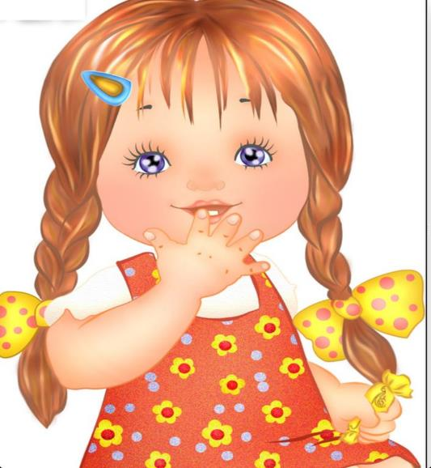
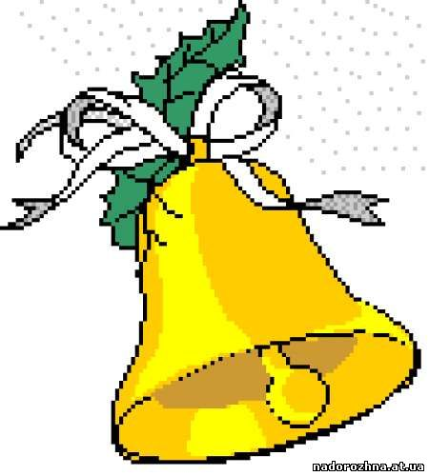
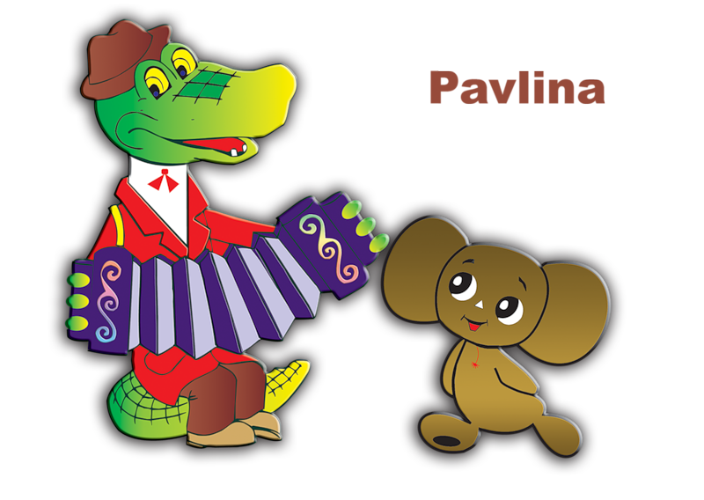
ВВЕДЕНИЕ В ТЕМУ

Slide 9
О людях и животных мы спрашиваем – КТО?
О неживых предметах и явлениях мы спрашиваем – ЧТО?

Slide 10
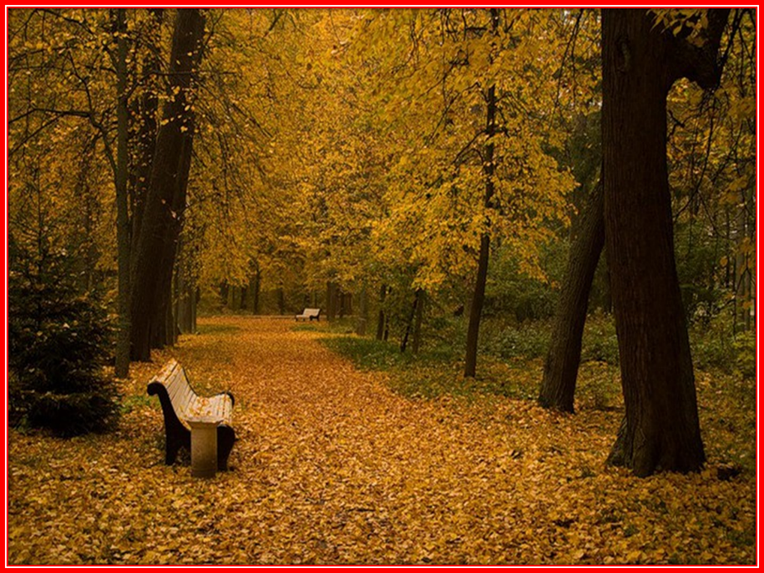
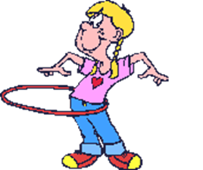
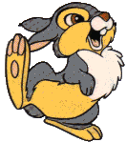
Давайте представим, что мы шагаем по аллее… Посмотрите на картинку
ФИЗ
МИНУТКА

Slide 11
РАБОТА
ПО ТЕМЕ

Slide 12
ДИДАКТИЧЕСКАЯ ИГРА
«ЧЕТВЁРТЫЙ ЛИШНИЙ»
Из каждой группы слов исключите одно лишнее. Объясните свой выбор:
тетрадь, ученик, пенал, ручка
врач, бинт, вата, зелёнка
телёнок, лошадь, овца, коровник
марка, почтальон, газета, конверт
сестра, брат, дом, родители
-Какие слова отвечают на вопрос КТО?
-Какие слова отвечают на вопрос ЧТО?

Slide 13
ГИМНАСТИКА ДЛЯ ГЛАЗ
Проведём, друзья, сейчас мы гимнастику для глаз:
Вправо-влево посмотрели, глазки все повеселели.
Снизу – вверх и сверху – вниз, ты, глазок наш, не ленись.
Быстро глазками моргаем, крепко глазки закрываем:
1, 2, 3, 4, 5 – можно глазки открывать.

Slide 14
ПОДУМАЕМ !
Образовать слова, которые отвечают на вопрос «КТО?»
лес - …
час - …
сад - …
Образовать слова, которые отвечают на вопрос «ЧТО?»
фонарщик - …
барабанщик - …
дровосек - …
Образовать слова, которые обозначают одушевленные предметы.
скворечник - …
курятник - …
голубятня - …

Slide 15
Все молодцы, работали старательно и внимательно. На следующем уроке мы продолжим знакомство со словами, и узнаем о них ещё много интересного и полезного.
ИТОГИ ЗАНЯТИЯ
Скоро прозвенит звонок, и закончится урок.
Верю я, что наш урок всем пойдёт ребятам впрок.

Slide 16
РЕФЛЕКСИЯ
Ребятам предлагается оценить свои знания.
- Если вам было на уроке всё понятно, задания выполняли легко и не испытывали трудностей, нарисуйте солнышко.
- Если вы испытывали незначительные затруднения, обращались за помощью к учителю или ребятам, нарисуйте облачко.
- Если вы постоянно прибегали к помощи, нарисуйте дождик.

Slide 17
СПАСИБО ЗА ВНИМАНИЕ!

